Slide 1
스프링 포트폴리오 과제
제출 : 2조
제출일 : 20220812
조원 : 어도하, 김희석, 김민철, 김도훈, 유성진, 권영남
빅데이터기반 플랫폼 활용 자바&파이썬 응용SW 개발자 양성과정

Slide 2
화면정의서 1/3 (메인페이지)
1
2
[1] 상단 로고
- 로고 클릭 시 메인 화면으로
이동
[2] 로그인 창
- 로그인 여부에 따라
다른 기능
[3] 검색창
[4] 사이드 메뉴
- 국내 외 도서/음반의
세부 내용
- 공지사항, 광고 배너,
고객센터, QnA
- 메뉴 클릭 시 각 페이지 이동
[5] 상품 리스트
- 베스트셀러, 새로 출판된 책,
스테디셀러의 각 항목마다
이미지 여러 개 삽입
- 이미지 클릭 시 해당 페이지
이동
- 광고 배너
[6] 하단 메뉴
- 로고 클릭 시 메인 화면으로
이동
- 메뉴 클릭 시 각 페이지 이동
- 회사 소개 글 표시
[7] 퀵 메뉴
- SNS 연동
- 최근 본 상품 확인 및
클릭 시 페이지 이동
- 사용자의 스크롤 따라서 이동
★ : 화면별로 변하는 섹션
상단 로고
로그인 | 회원가입 | 고객센터
로그아웃 | 마이페이지 | 장바구니 | 주문배송 | 고객센터
4
국내 외 도서
/
음반
3
★
검색창 | 검색
5
배너
베스트셀러
새로 출판된 책
스테디셀러
7
퀵메뉴
공지사항
광고 배너
고객만족센터
QnA
6
하단 로고
회사소개 | 이용약관 | 개인정보취급방침 | 제휴/도서정보 | 광고센터 | 고객만족센터 | 찾아오시는길
회사소개

Slide 3
화면정의서 2/3 (상품 상세페이지)
[1] 상품 제목
- 해당 상품 카테고리, 제목,
저자, 출판사 표시
[2] 상품 이미지
[3] 상품 정보
- 상품의 금액 및 배송 정보
[4] 고객 선택창
- 구매하기, 장바구니,
위시리스트 선택 기능
- 선택 시 해당 페이지 이동
[5] 상품 상세페이지
- 각 탭 클릭 시 해당 소개란
이동
- 이미지 및 상세내용 표시
★ : 화면별로 변하는 섹션
상단 로고
로그인 | 회원가입 | 고객센터
로그아웃 | 마이페이지 | 장바구니 | 주문배송 | 고객센터
국내 외 도서
/
음반
★
검색창 | 검색
1
상품 제목
2
3
상품 이미지
상품 정보
4
퀵메뉴
구매하기 | 장바구니 | 위시리스트
공지사항
5
책소개 | 저자소개 | 책목차 | 출판사서평 | 추천사 | 리뷰
광고 배너
상품 상세페이지
고객만족센터
QnA
하단 로고
회사소개 | 이용약관 | 개인정보취급방침 | 제휴/도서정보 | 광고센터 | 고객만족센터 | 찾아오시는길
회사소개

Slide 4
화면정의서 3/3 (마이페이지)
[1] 주문 내역
- 주문, 배송조회, 반품,
교환 조회, 취소주문내역,
세금계산서가 있으며,
메뉴 클릭 시 각 페이지 이동
[2] 정보 내역
- 회원정보관리, 나의 주소록,
개인정보동의내역,
회원탈퇴가 있으며,
메뉴 클릭 시 각 페이지 이동
[3] 최근 주문내역
- 주문번호, 주문일자,
주문상품, 주문상태,
주문취소 표시
[4] 계좌 내역
- 예치금, 쇼핑 머니, 쿠폰,
포인트, 상품권, 디지털 머니
표시
[5] 나의 정보
- 이메일, 전화번호, 주소 표시
★ : 화면별로 변하는 섹션
상단 로고
로그인 | 회원가입 | 고객센터
로그아웃 | 마이페이지 | 장바구니 | 주문배송 | 고객센터
1
주문 내역
★
검색창 | 검색
3
최근주문내역
2
정보 내역
4
계좌 내역
퀵메뉴
공지사항
광고 배너
5
나의 정보
고객만족센터
QnA
하단 로고
회사소개 | 이용약관 | 개인정보취급방침 | 제휴/도서정보 | 광고센터 | 고객만족센터 | 찾아오시는길
회사소개

Slide 5
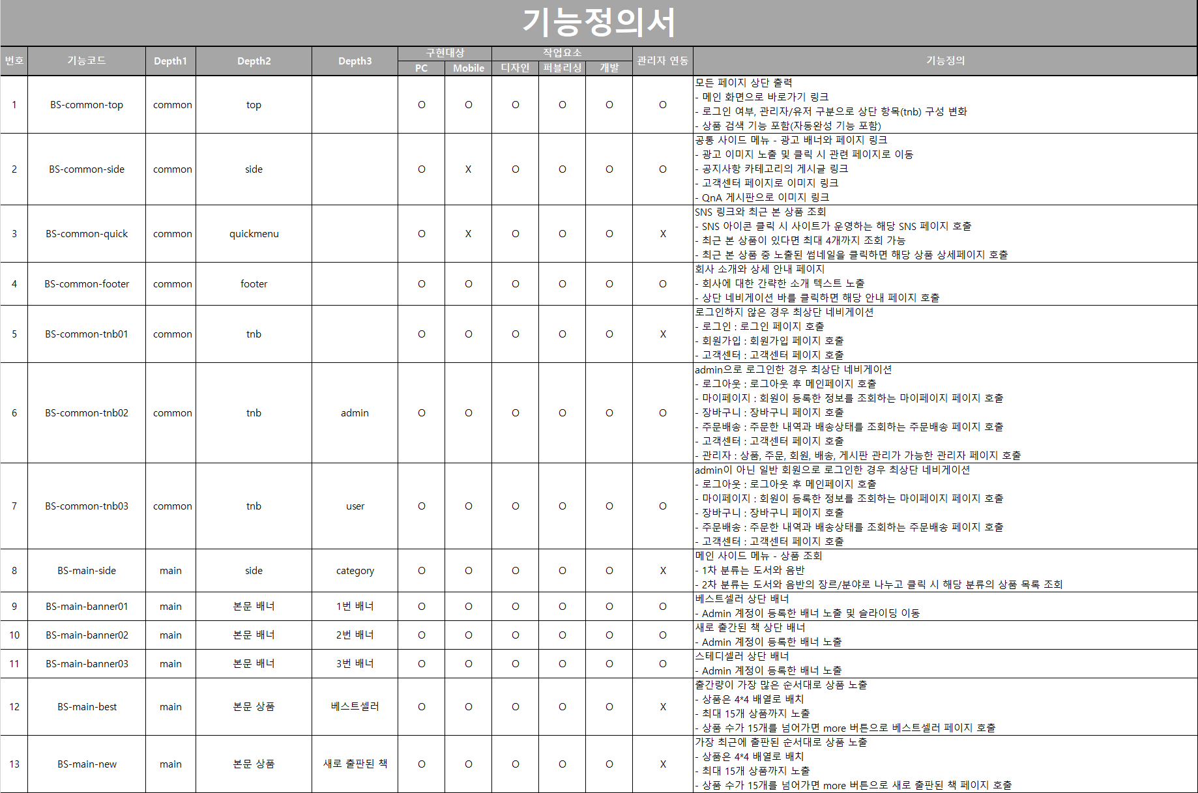
기능정의서 1/3

Slide 6
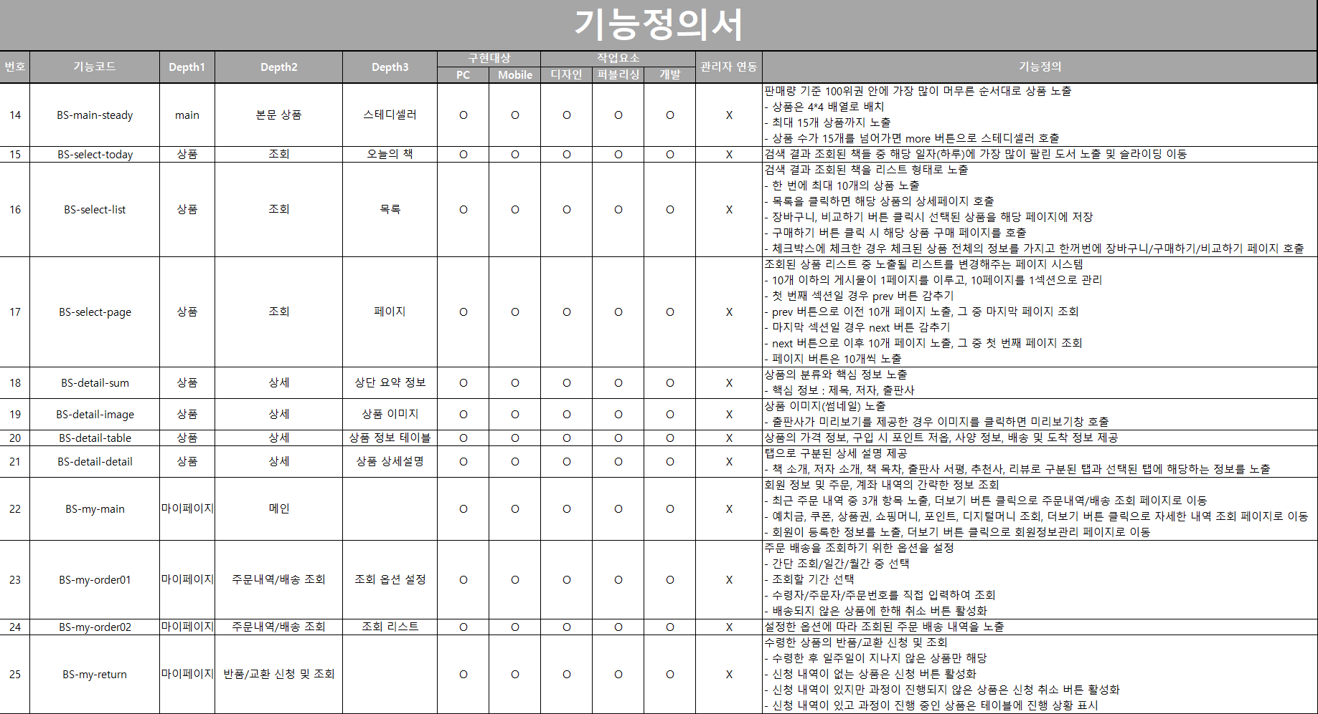
기능정의서 2/3

Slide 7
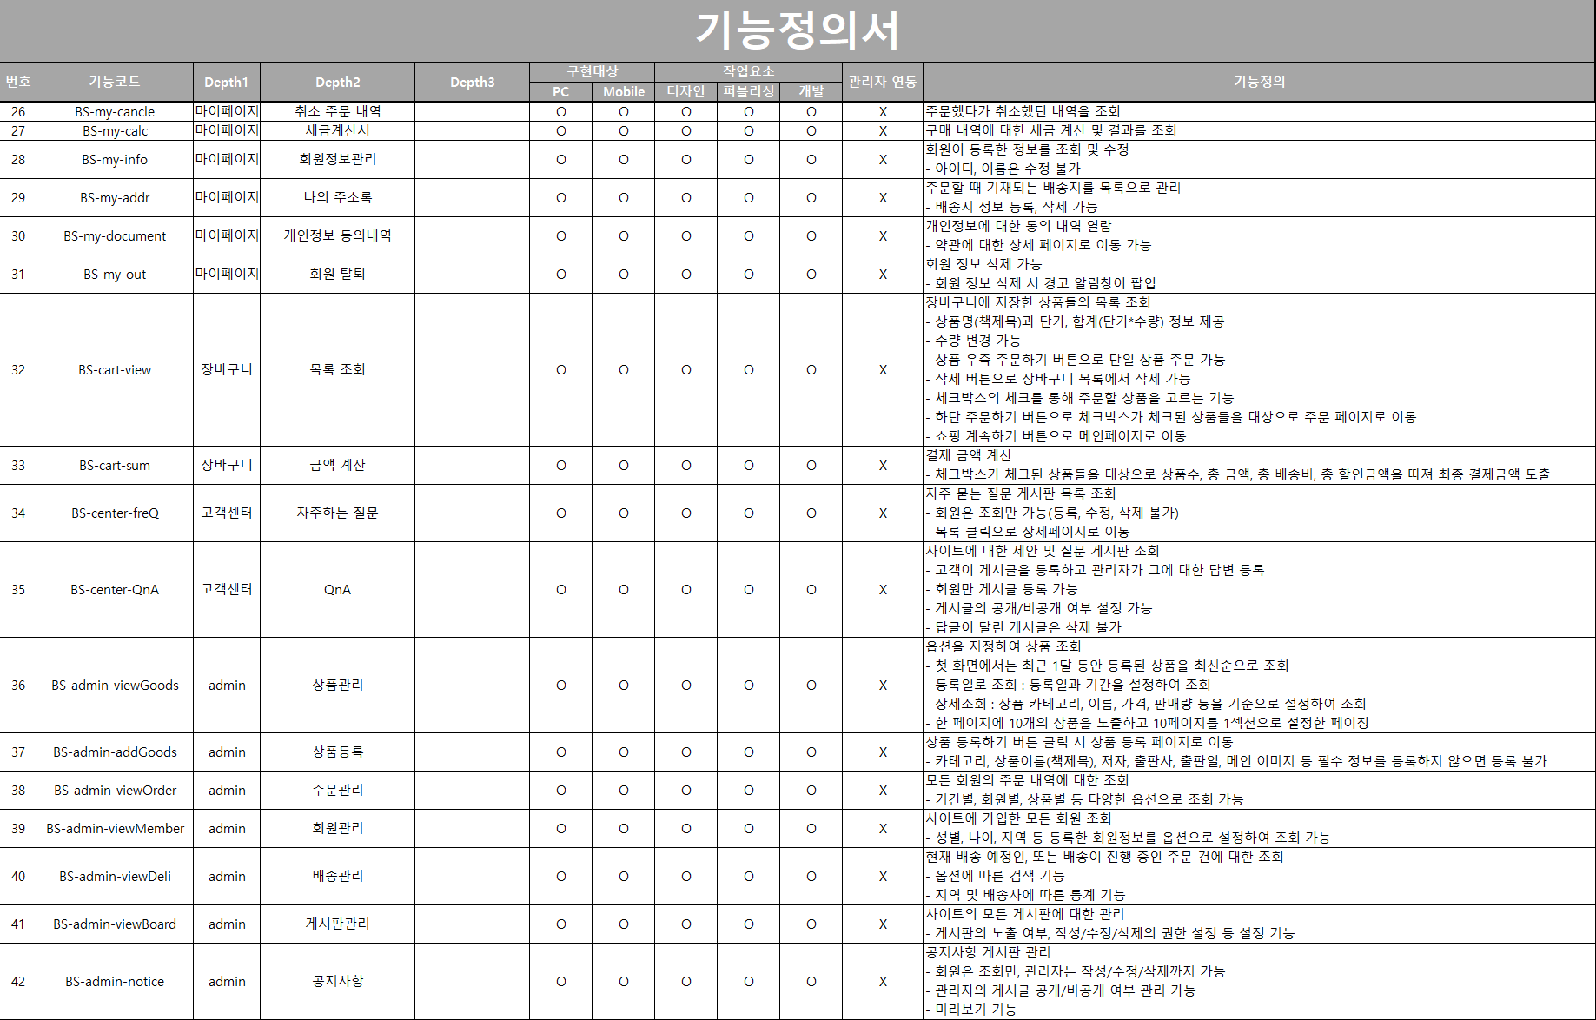
기능정의서 3/3

Slide 8
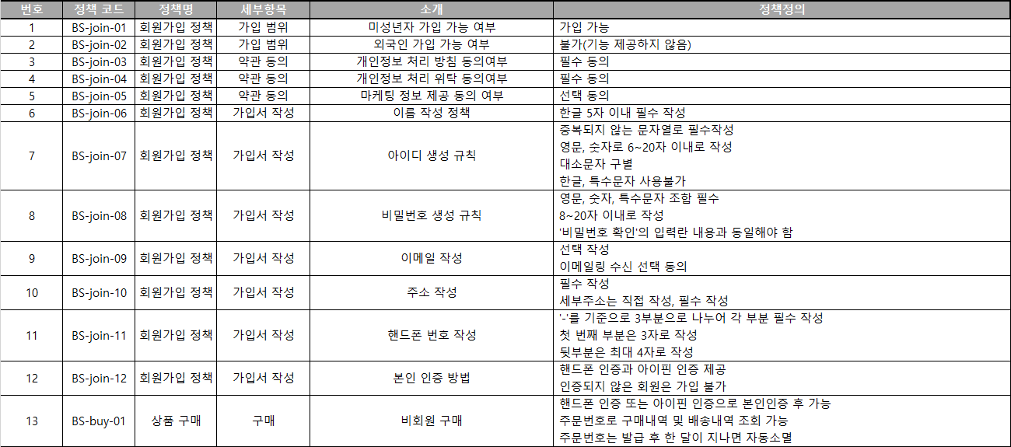
정책정의서 1/2

Slide 9
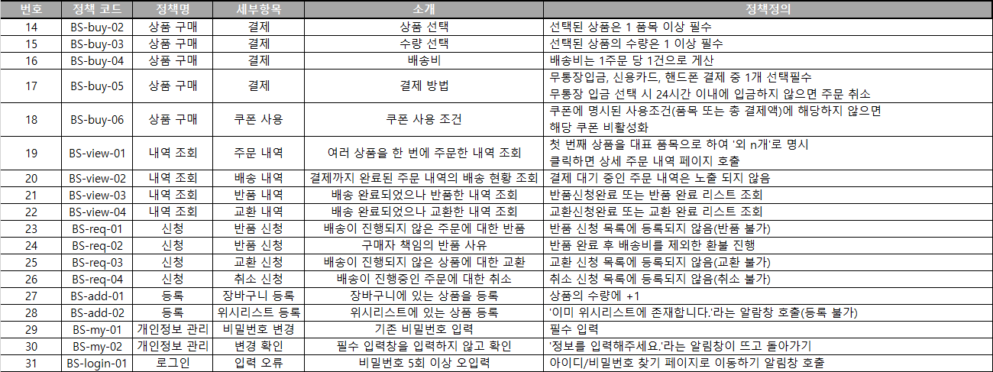
정책정의서 2/2

Slide 10
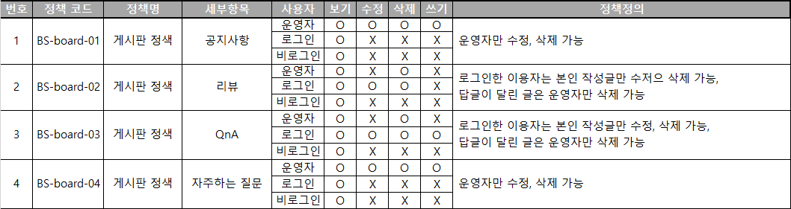
정책정의서 (게시판)

Slide 11
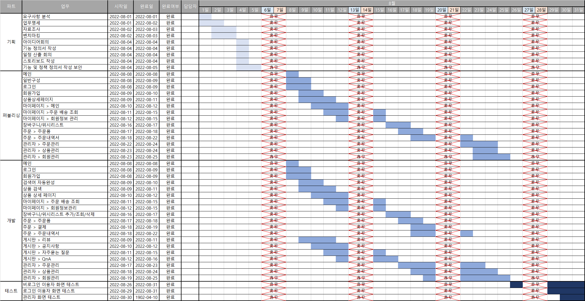
일정표

Slide 12
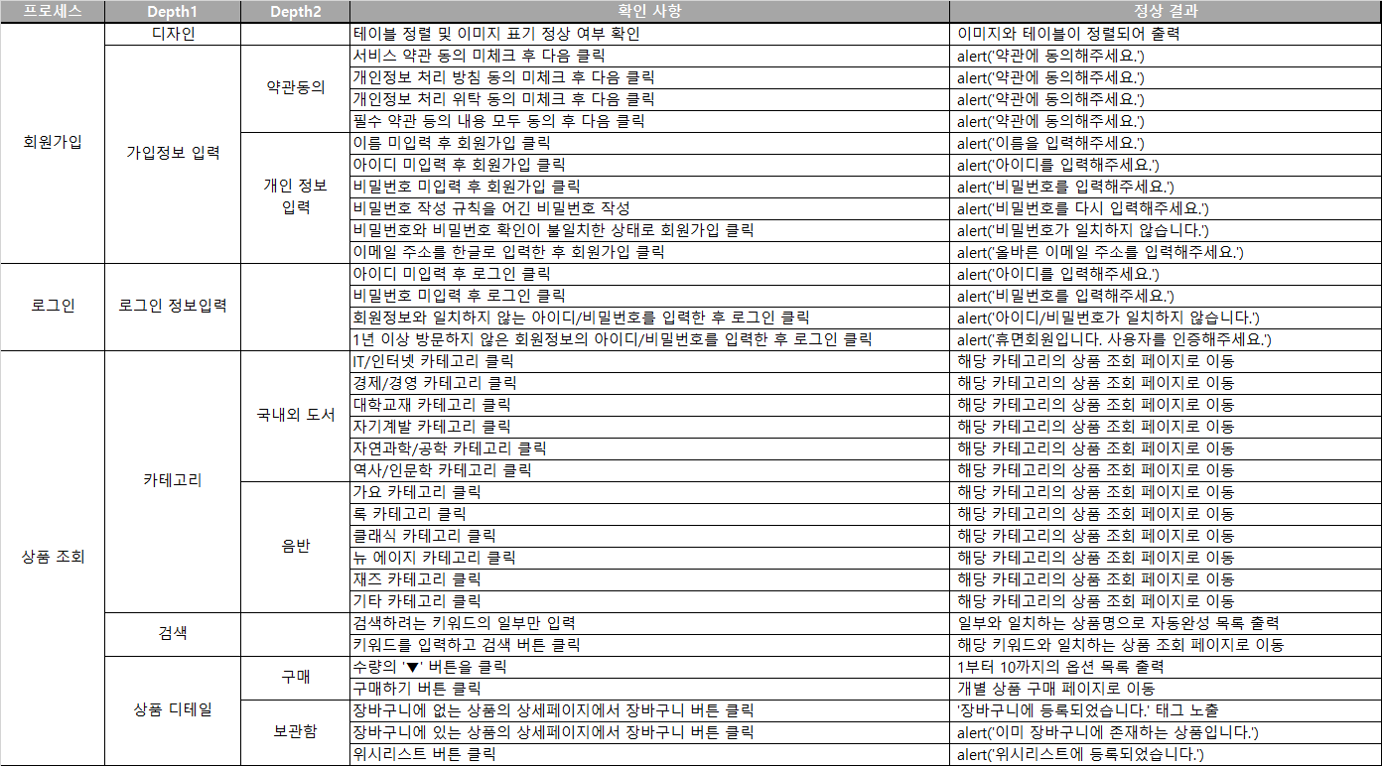
검수용 체크리스트 1/2

Slide 13
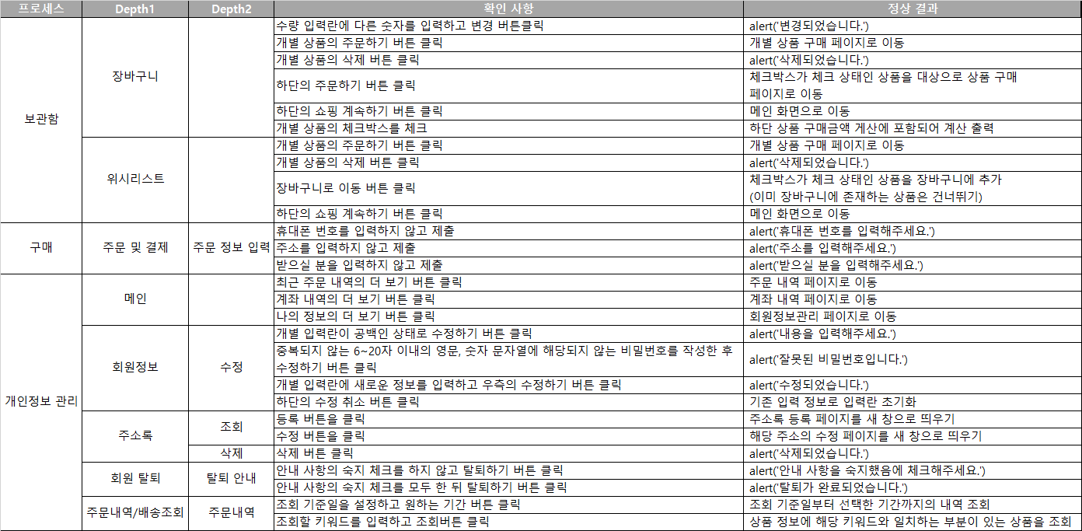
검수용 체크리스트 2/2

Slide 14
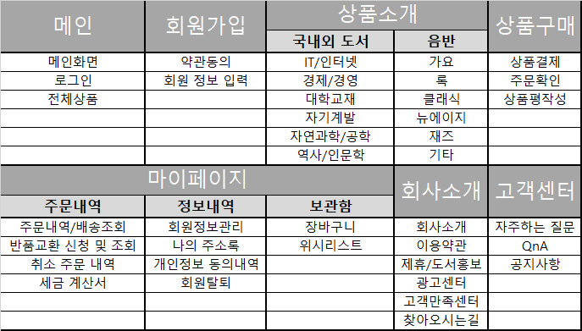
사이트맵

Slide 15
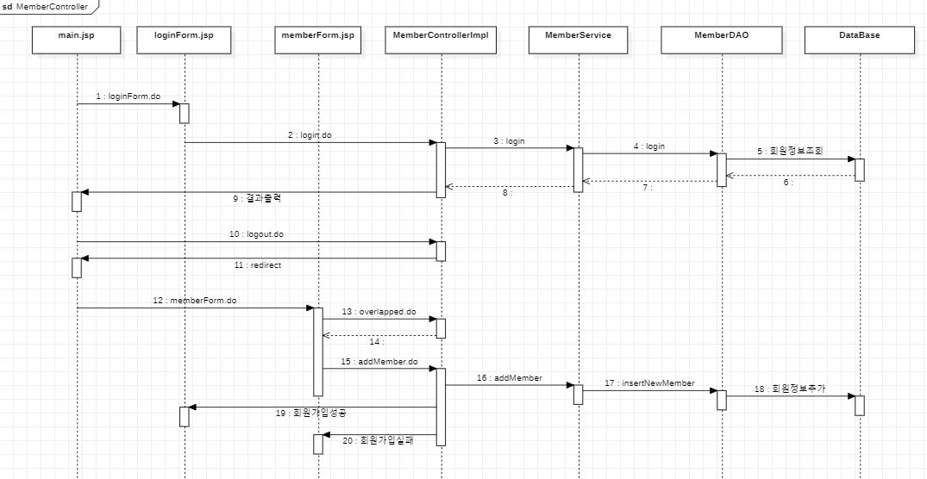
시퀀스 다이어그램 1/8 - MemberController

Slide 16
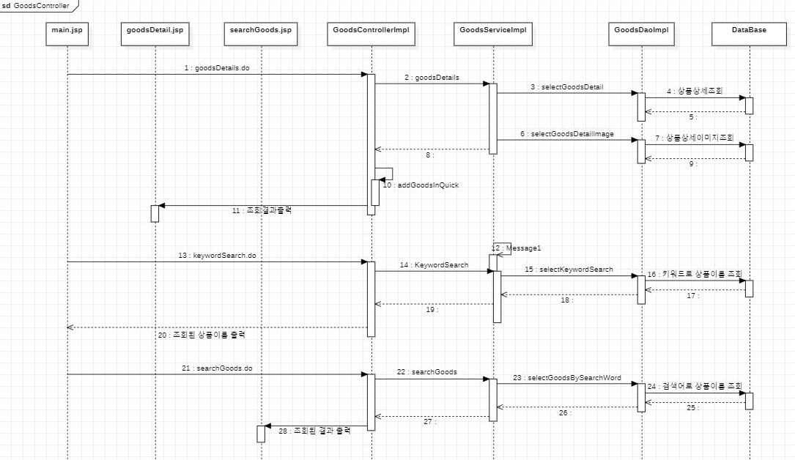
시퀀스 다이어그램 2/8 - GoodsController

Slide 17
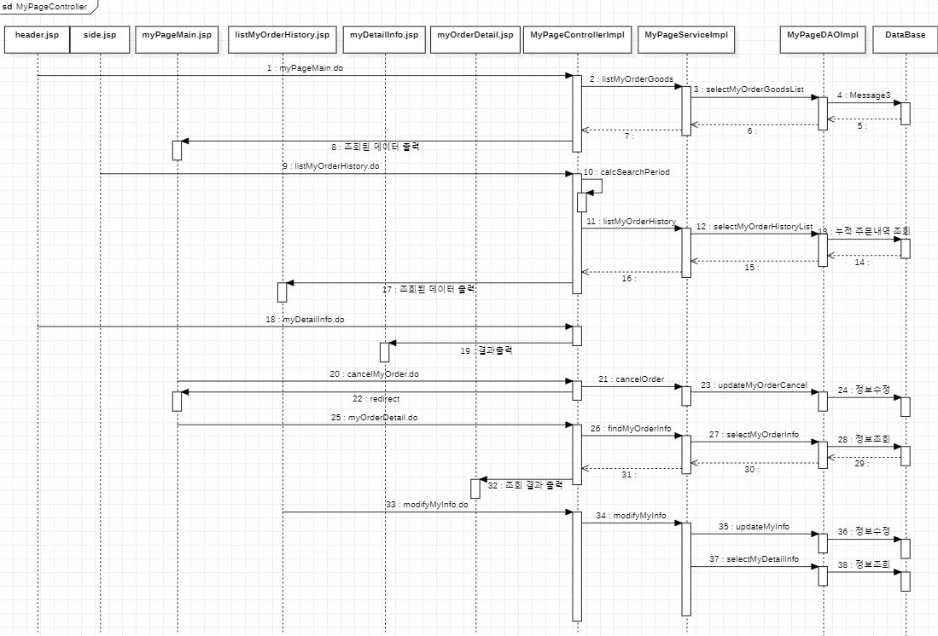
시퀀스 다이어그램 3/8 - MyPageController

Slide 18
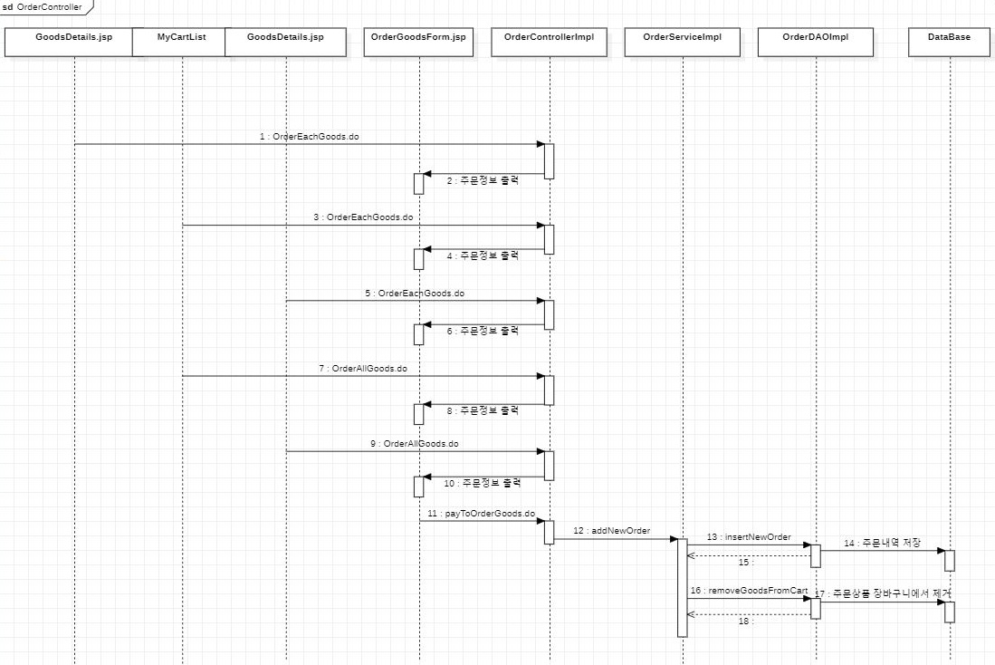
시퀀스 다이어그램 4/8 - OrderController

Slide 19
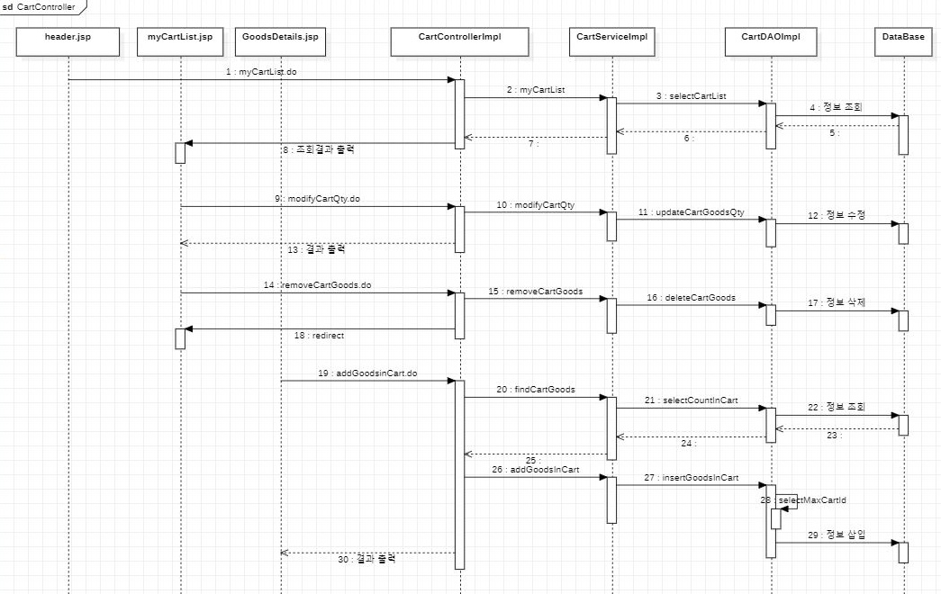
시퀀스 다이어그램 5/8 - CartController

Slide 20
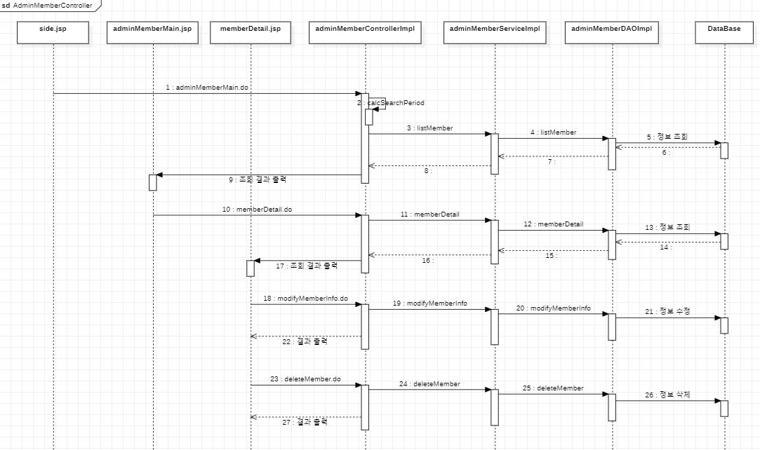
시퀀스 다이어그램 6/8 - AdminMemberController

Slide 21
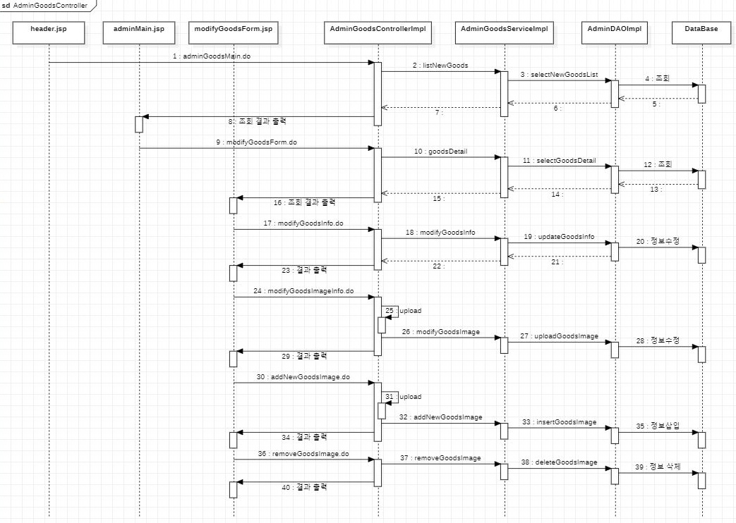
시퀀스 다이어그램 7/8 - AdminGoodsController

Slide 22
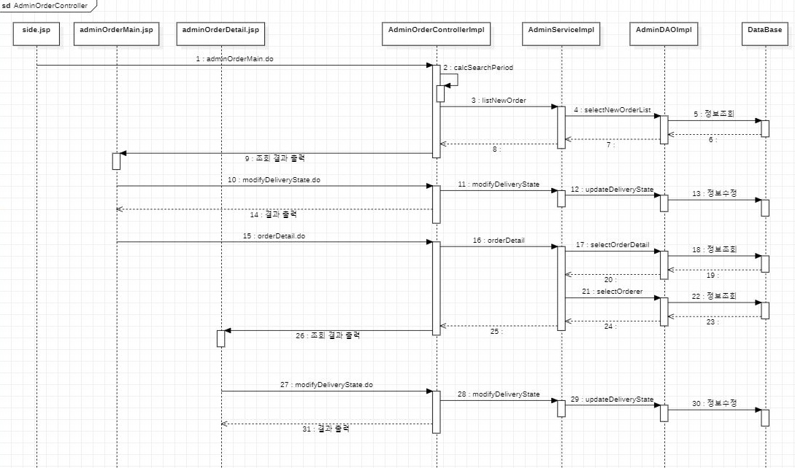
시퀀스 다이어그램 8/8 - AdminOrderController

Slide 23
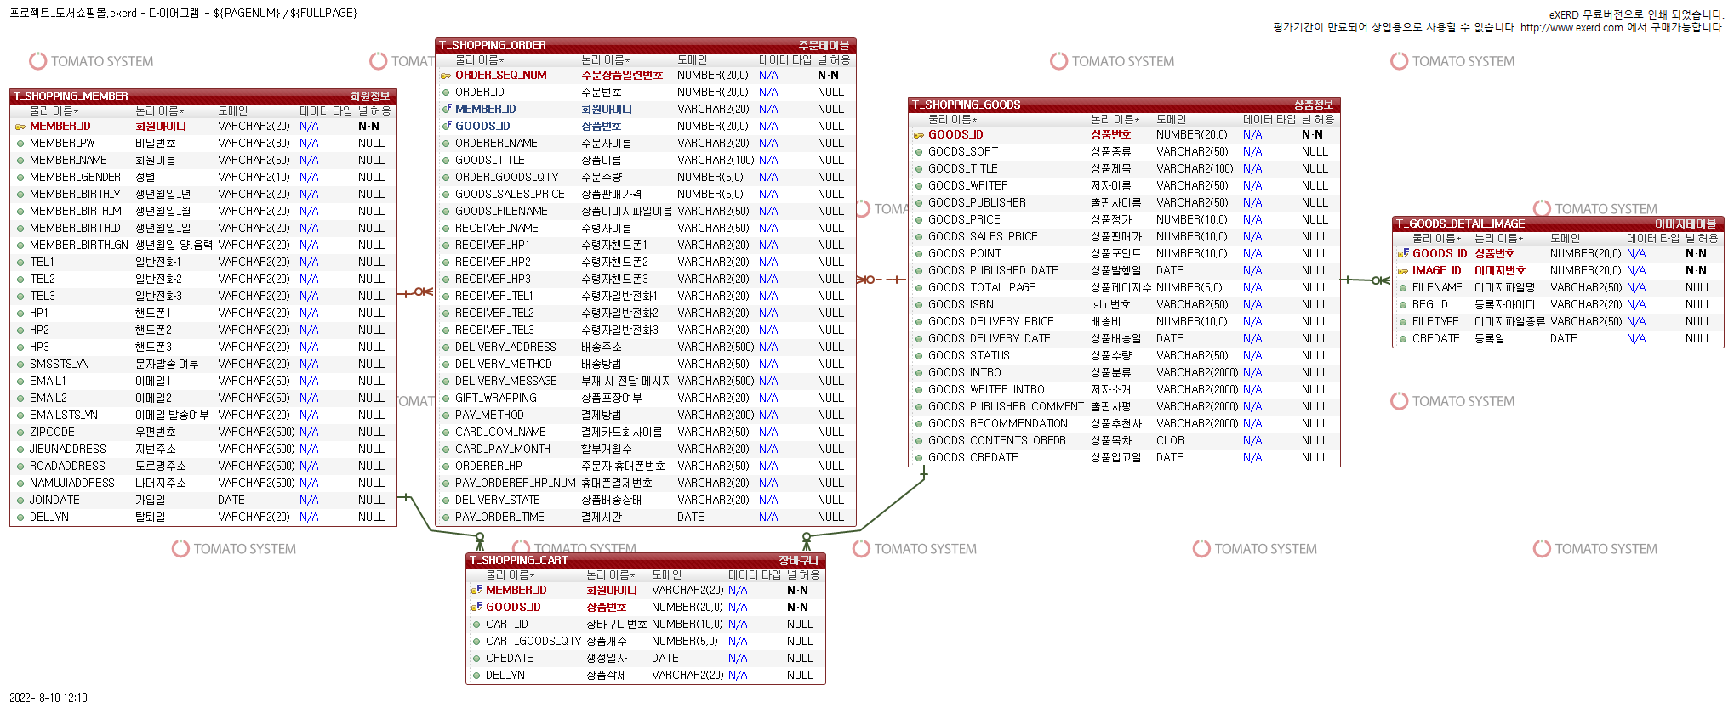
ERD

Slide 24
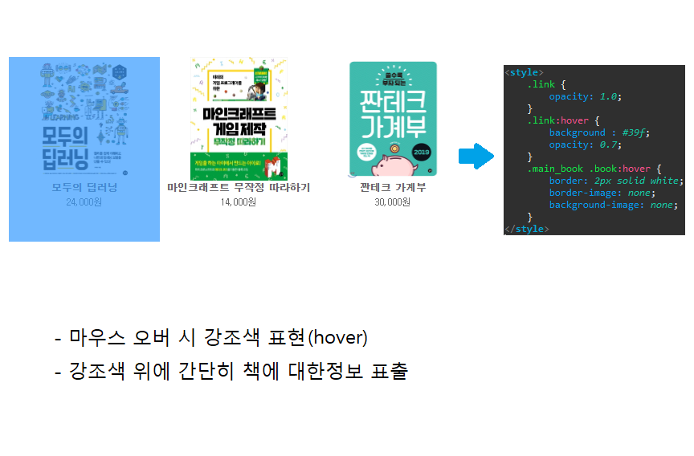
도서 쇼핑몰 추가 기능 구현(코드) – 강조

Slide 25
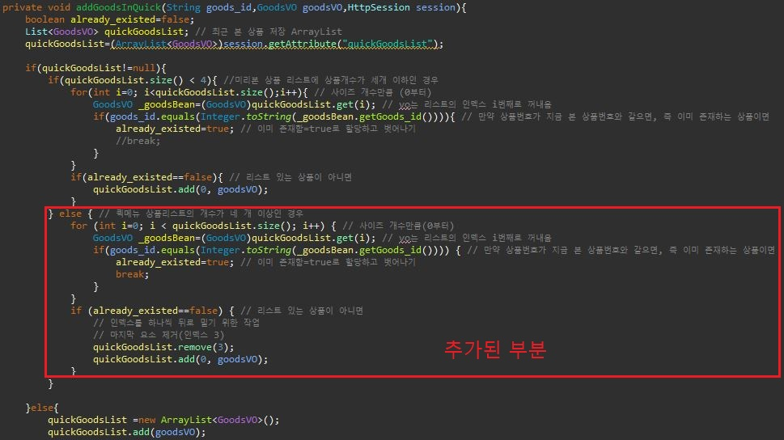
도서 쇼핑몰 추가 기능 구현(코드) – 퀵메뉴

Slide 26
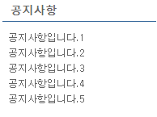
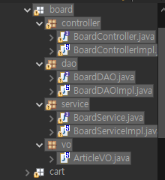
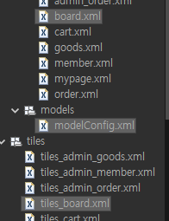
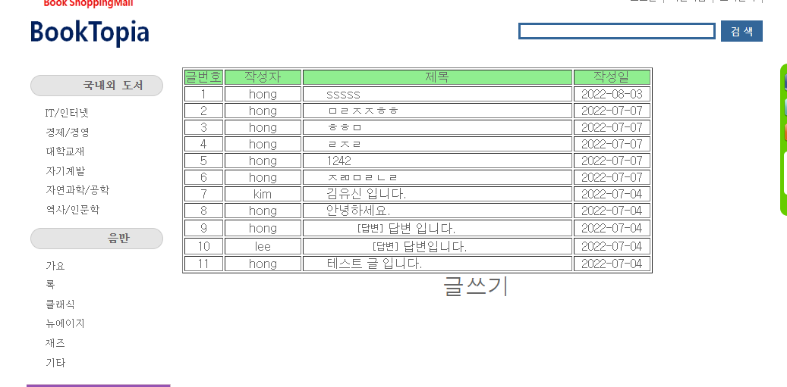
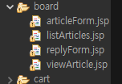
도서 쇼핑몰 추가 기능 구현(코드) - 게시판
공지 사항을 누르면
게시판으로 이동이 가능하게끔
코드를 추가하였습니다
추가 파일 및 수정한 부분

